Slide 1
自然言語処理(NLP)

Slide 2
目次
1. 自然言語処理とは
2. 形態素解析
3. 自然言語処理と機械学習
4. 文章・単語のベクトル化
①bow
②tf-idf
③word2vec
doc2vec
fasttext

Slide 3
1. 自然言語処理とは
Natural Language Processing
人が日常的に使用している自然言語
コンピュータに処理させる技術
形態素解析
構文解析
意味解析
文脈解析

Slide 4
2. 形態素解析
自然言語処理の基礎技術
文章を辞書に基づき形態素に分割, 品詞判別等を行う
ソフトウェアとしてMeCab, Chasen等がある
ex.)
すもも 名詞,一般,*,*,*,*,すもも,スモモ,スモモ
も 助詞,係助詞,*,*,*,*,も,モ,モ
もも 名詞,一般,*,*,*,*,もも,モモ,モモ
も 助詞,係助詞,*,*,*,*,も,モ,モ
もも 名詞,一般,*,*,*,*,もも,モモ,モモ
の 助詞,連体化,*,*,*,*,の,ノ,ノ
うち 名詞,非自立,副詞可能,*,*,*,うち,ウチ,ウチ
すもももももももものうち

Slide 5


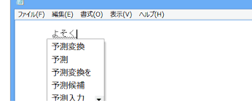
3. 自然言語処理と機械学習
文章をコンピュータに処理させることで様々なサービスが生み出されている
ex.)
ページランキングシステム(検索エンジン)
対話エージェント(Siri等)
予測変換

Slide 6
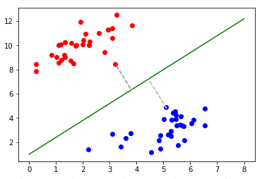
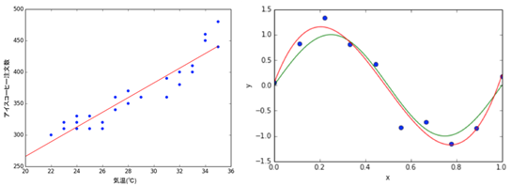
3. 自然言語処理と機械学習
そもそも機械学習とは？
分類問題
回帰問題

Slide 7


3. 自然言語処理と機械学習
文章に機械学習を行うためには※数値データに変換する必要がある
※(例)固定長のベクトル
パソコンは数値しか理解することができない
ex.)
私は大学生だ。
$$[“私”, “は”, “大学生”,”だ”,”。”]$$
$$=[1, 1, 1, 1, 1]$$

Slide 8
3. 自然言語処理と機械学習
数値データ(ベクトル)に出来ると何が嬉しいか？
文章間の距離を測ることや, 機械学習が適用可能に！

Slide 9




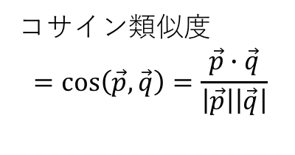


3. 自然言語処理と機械学習
ex.)
$$[“私”, “の”,”子供”,“は”, “大学生”,”だ”,”。”]$$
文章1: 私は大学生だ。
$$\text{文章}\text{1}=[1, 0, 0, 1, 1, 1, 1]$$
文章2: 私の子供は大学生だ。
$$\text{文章}\text{2}=[1, 1, 1, 1, 1, 1, 1]$$
文章3: 大学生は子供だ。
$$\text{文章}\text{3}=[0, 0, 1, 1, 1, 1, 1]$$
コサイン類似度
$$=\cos\left(\vec{p},\vec{q}\right)=\frac{\vec{p}∙\vec{q}}{\left|\vec{p}\right|\left|\vec{q}\right|}$$
$$\cos\left(文章1, 文章2\right)=0.84515…$$
$$\cos\left(文章1, 文章3\right)=0.79999…$$
$$\cos\left(文章2, 文章3\right)=0.84515…$$

Slide 10
4. 文章・単語のベクトル化
文章に機械学習を行うためには数値データに変換する必要がある
ベクトル化
様々な手法がある
①bow
②tf-idf
③word2vec
doc2vec
fasttext

Slide 11


4. 文章・単語のベクトル化(①bow)
Bag-of-Words
最も単純なベクトル化
文章内の単語の出現回数を要素とする
$$[“私”, “以外”,”じゃ”,“ない”, “の”。”]$$
私以外私じゃないの。
$$[2, 1, 1, 1, 1, 1]$$
メリット
実装が容易
デメリット
文脈が考慮されない, 頻出する単語の数値が高くなる

Slide 12
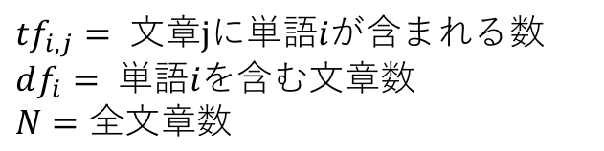
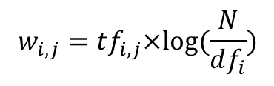
4. 文章・単語のベクトル化(②tf-idf)
term-frequency-inverse document frequency
bowの発展形
ベクトルの要素を単語の頻度から単語の重みへ変更する
$$tf_{i,j}= 文章jに単語iが含まれる数$$
$$df_{i}= 単語iを含む文章数$$
$$N=全文章数$$
$$w_{i,j}=tf_{i, j}×log(\frac{N}{df_{i}})$$
メリット
頻出単語の値を下げられる
デメリット
文脈が考慮されない

Slide 13
4. 文章・単語のベクトル化
①, ②のデメリット
文脈を考慮できない
ベクトルの次元が際限なく大きくなる
機械学習の精度を向上する簡単な方法
データ数を増やす
①, ②では計算量が膨大に
どうすれば良いだろうか？
ex.)
ベクトルを圧縮する
LSI
LDA
word2vec

Slide 14
4. 文章・単語のベクトル化(③word2vec)
単語をベクトル化する際にニューラルネットワークを使用する

